Slide 1
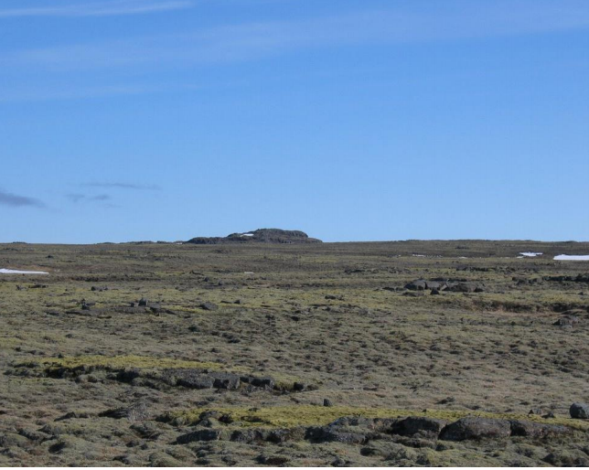
Mosfellsheiði er víðfem grágrýtisdyngja. Mólendi er ríkjandi, mosavaxin hraun, tjarnir og mýrlendi einkenna landslagið.
Borgarhólar, 410 m
Ljósm: Bjarki Bjarnason
Viltur trjágróður er nánast engin, en með minnkandi beit mun víði- og birkikjarr ná útbreiðslu á næstu áratugum og öldum.

Slide 2
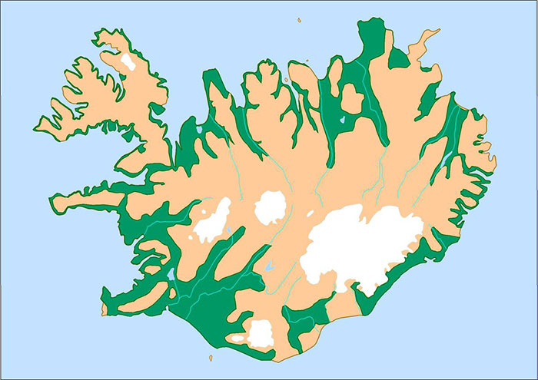
Áætlað skóglendi við landnám
Yrkja.is

Slide 3
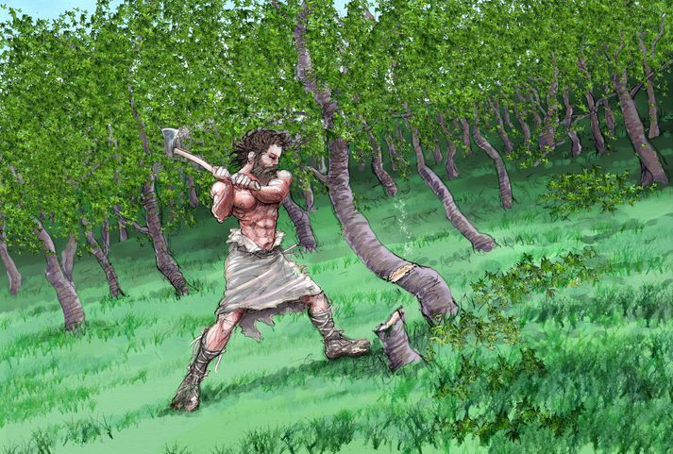
Sigurður Valur Sigurðsson
Heimildir herma að skógarleifar hefi verið á Mosfellsheiði allt fram yfir aldamótin 1700

Slide 4
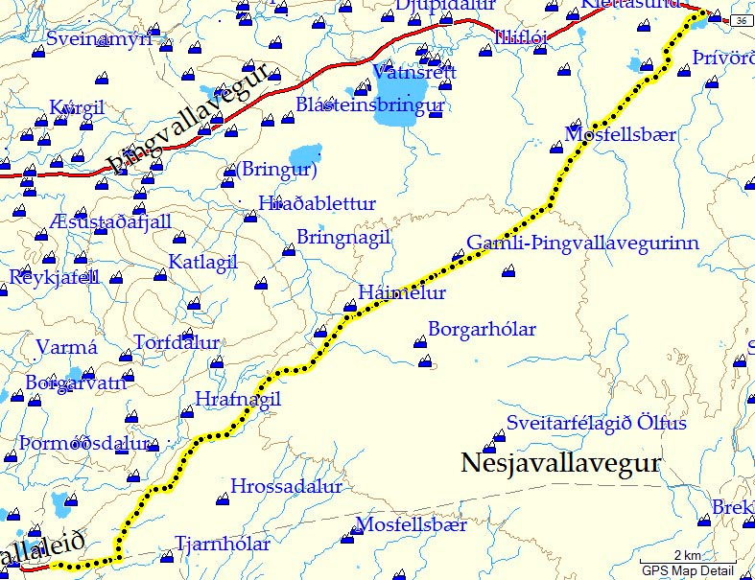

Slide 5
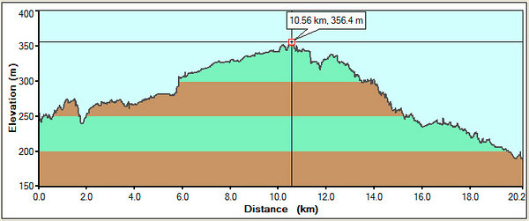
Þversnið Kóngsvegar norðaustur yfir Mosfellsheiði
Útivist: Ingvi Stígsson

Slide 6
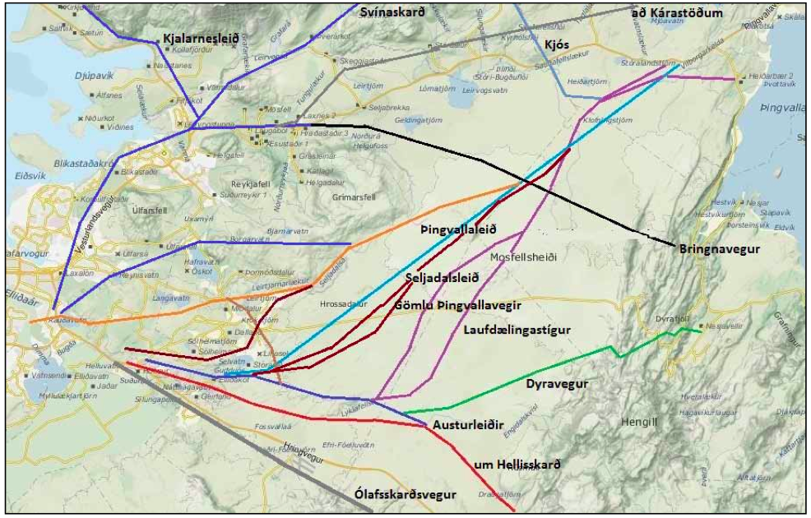
Þjóðleiðir yfir Mosfellsheiði

Slide 7
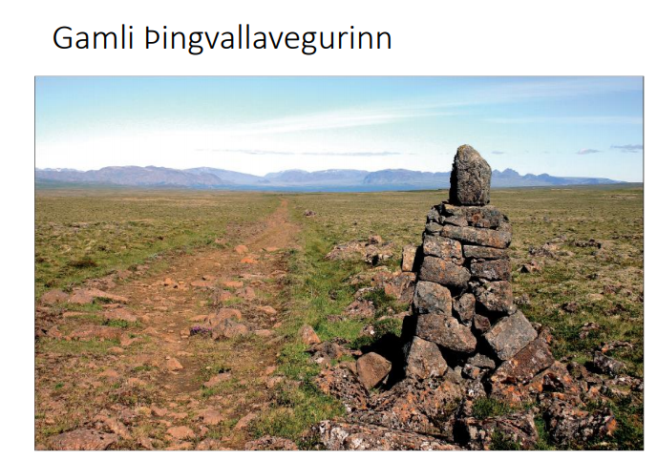
Ljósm: Bjarki Bjarnason

Slide 8
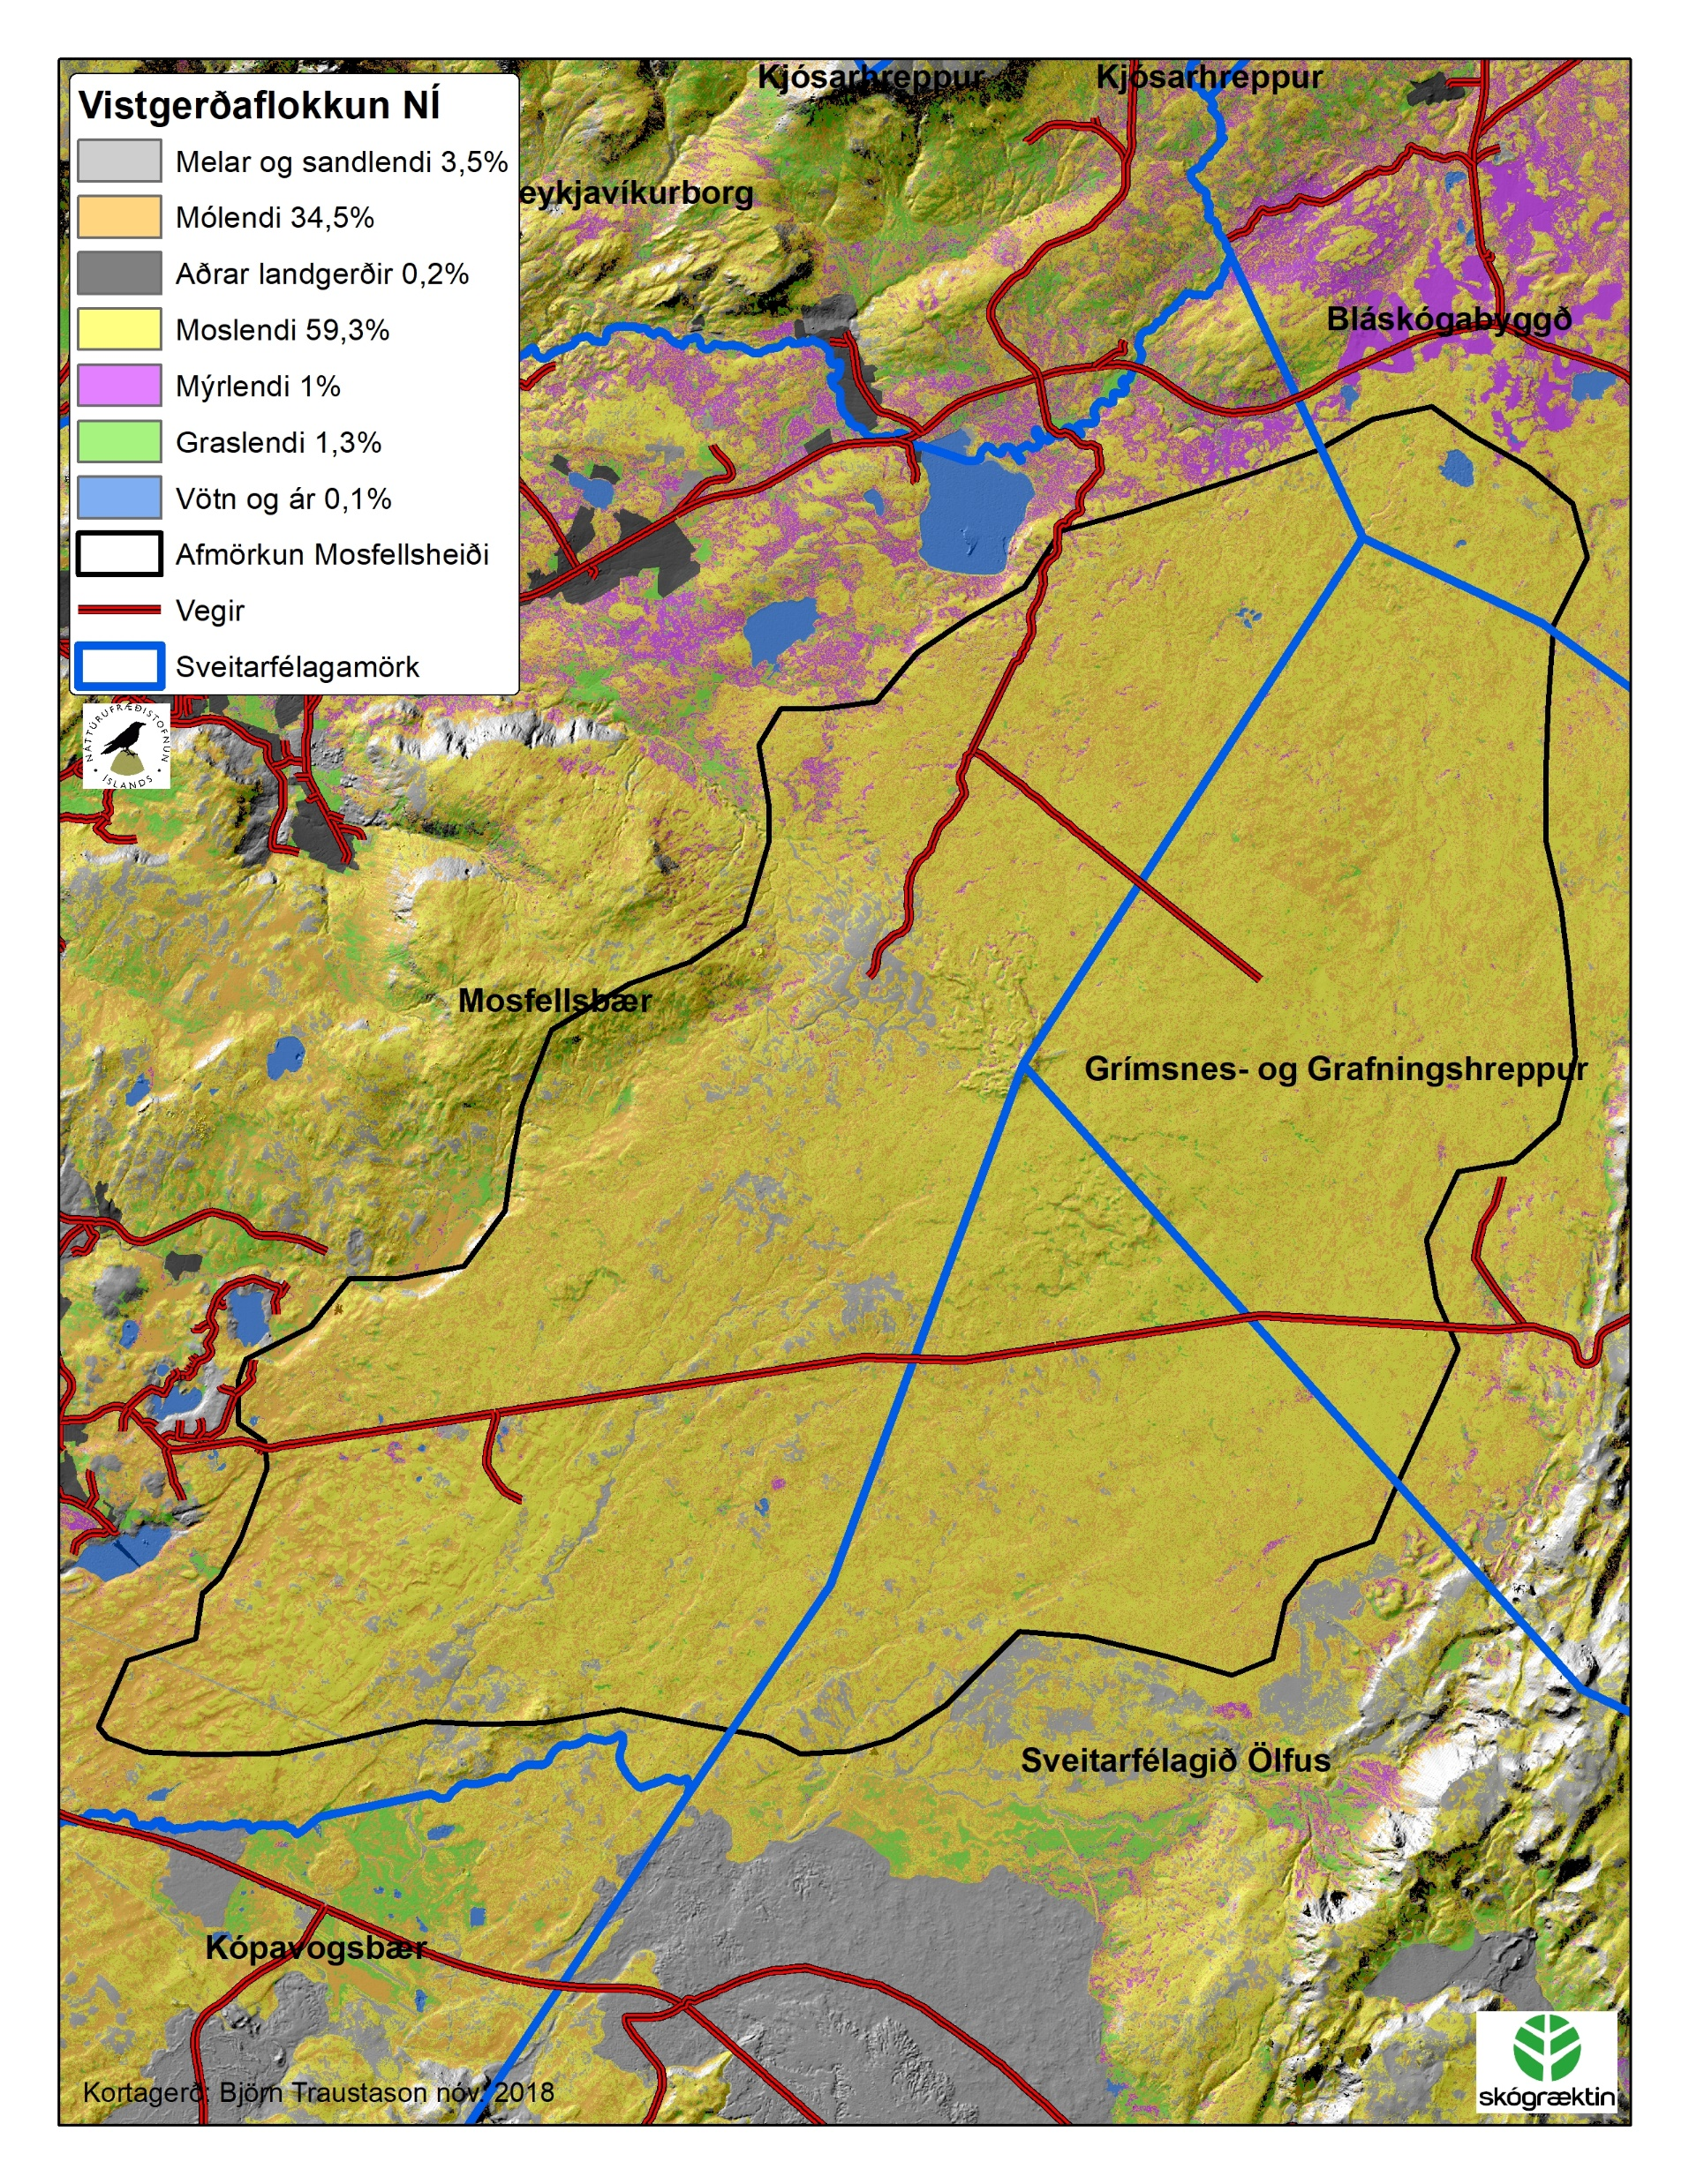

Slide 9
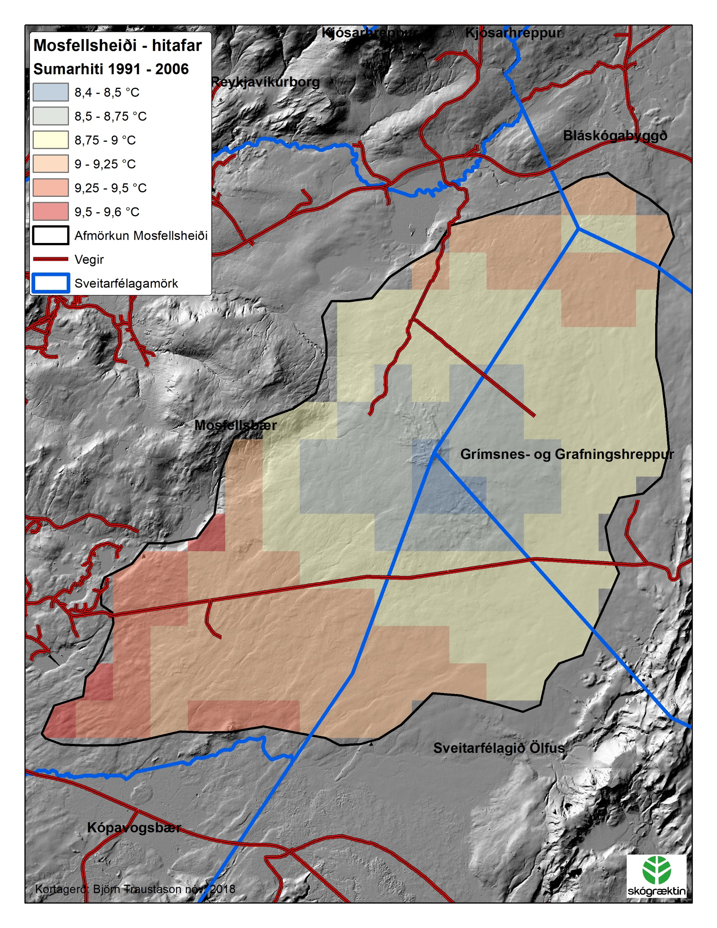

Slide 10
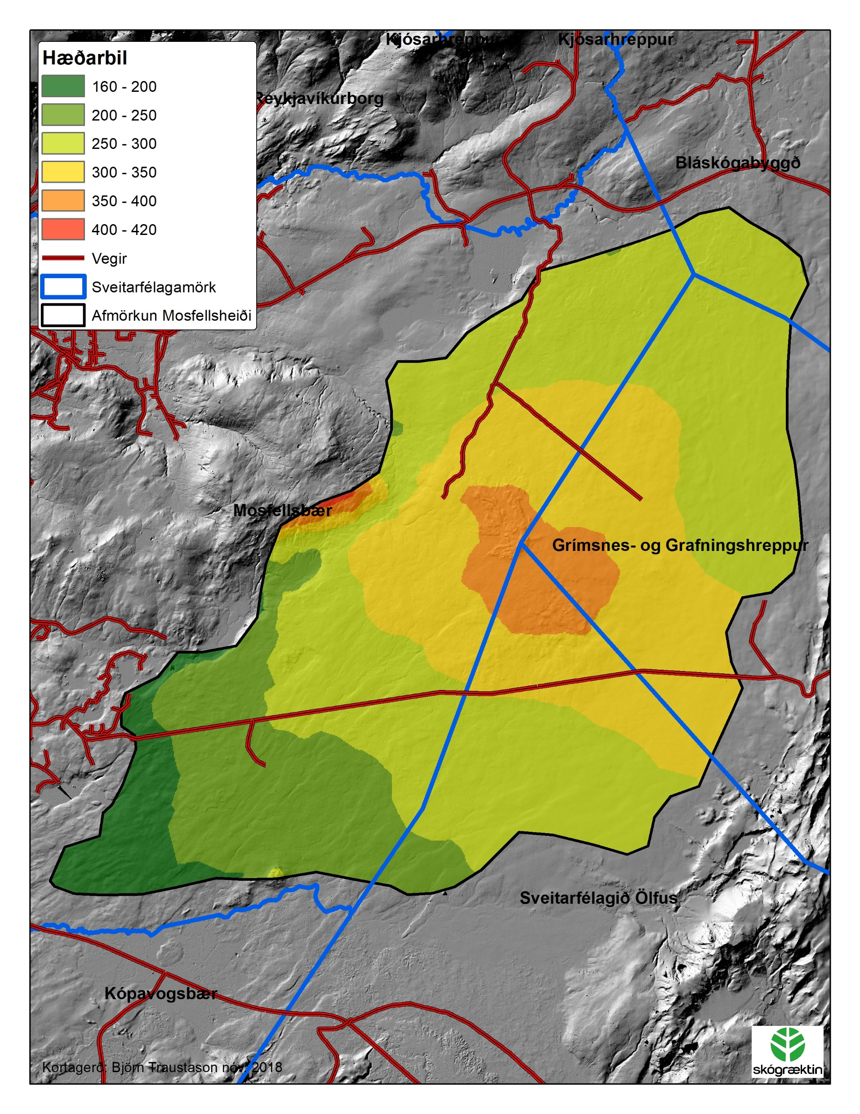

Slide 11
Loftslagsskógur á Mosfellsheiði
Kostir:
Mosfellsheiðin var líklega skógi vaxin við landnám. Hér er verður því alvöru endurheimt landgæða.
Heiðin er gróin og tekur vel við nýskógrækt. Bindur því hratt. Katlaskógur sýnir það mæta vel.
Landið er nærri Höfuðborgarsvæðinu og vegfarendur geta auðveldlega séð árangur fljótt.
Beitarnýting hefur minnkað stórum síðustu 20-30 árin.
Aukið skjól í ríkjandi A og SA-áttum.

Slide 12
Loftslagsskógur á Mosfellsheiði
Ókostir:
Mosfellsheiðin er öll einkaland. Ekki víst að landeigendur hafi áhuga á landnýtingu með loftslagsskógum.
Beitiland skerðist.
Víðerni síðustu alda mun breytast og erlendar trjátegundir verða ríkjandi sem binda kolefni mun hraðar en t.d. birki og víðir.
Umhverfi gamalla þjóðleiða breytist eðlilega, jafnvel þó svo að nánasta umhverfi þeirra verði látið halda sér.

Slide 13
Kaup á kolefnisjöfnun með skógrækt verður mun ódýrari en kaup á kolefniskvótum þegar nær dregur 2030
Dæmi um útplöntun:
Plantað í 20 km² á ári – bindur á líftíma rúml. 300 þús tonn CO₂.
Um 5 millj. plöntur á ári ->Gríðarmikil útplöntun á ísl. mælikvarða
Fjárfesting af stærðargráðunni 1. milljarður á ári.
Samtals um 200 km² til ársins 2030
(af 500-800 km² flatarmáli Mosfellsheiðar).

